Slide 1
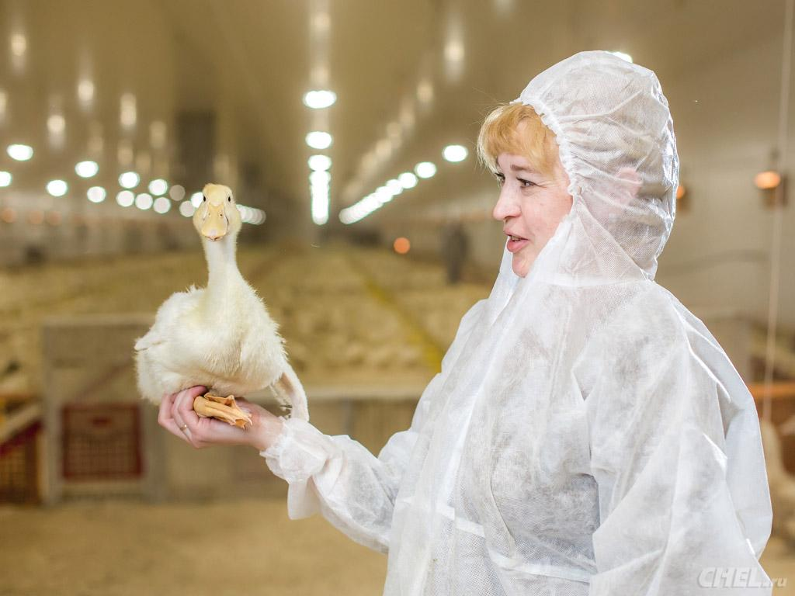
Разведение уток

Slide 2
Уважаемые Партнеры!
КХ «Карим» предлагает реализовать совместный проект по разведению и дальнейшей реализации мяса утки.

Slide 3
Место расположение фермы
Республика Казахстан, Алматинская область, Панфиловский район.

Slide 4
Наши возможности:
Собственный земельный участок общей площадью 120 гектаров;
Ферма по выращиванию уток маточное поголовье 5 000 штук;
Три инкубатория;
Оборудование по забою птицы производительностью 1 000 голов в час;
Холодильная камера;
3 000 голов уток;
Произвели и реализовали 300 000 утят в суточном возрасте;
Профессиональный штат;
Многолетний опыт работы.

Slide 5
Для дальнейшего развития необходимы инвестиции в размере 1 500 000 долларов США, которые будут направлены на:
Строительство откормочной площадки на 500 000 голов уток;
Инновационный инкубаторий на 700 000 яиц;
Оборудование для производство корма для выращивание уток;
Автотранспорт (рефрижератор), для доставки в торговые центры и магазины.
Новые технологии.

Slide 6
В случае Вашей заинтересованности и возникновения дополнительных вопросов, просим Вас связаться:
Дулан эл. почта: adulan79@mail.ru моб: +7 701 741 94 02
Приглашаем Вас посетить нашу ферму и увидеть потенциальные возможности.

